Slide 1


TELEPHONE OPERATOR
PERTEMUAN KE 6

Slide 2
PERSIAPAN PENERIMAAN TELEPHONE
Persiapan untuk menerima telepon dengan baik melibatkan beberapa langkah agar komunikasi berjalan lancar dan efektif. Berikut beberapa tips untuk mempersiapkan diri:

Slide 3
Siapkan Lingkungan: Pastikan tempat Anda menerima telepon tenang dan bebas dari gangguan. Jika memungkinkan, hindari latar belakang yang bising.
Cek Perangkat: Pastikan telepon atau perangkat yang digunakan dalam keadaan baik dan memiliki daya baterai yang cukup. Jika menggunakan telepon seluler, pastikan sinyalnya stabil.

Slide 4
Persiapkan Alat Tulis: Siapkan pena dan kertas atau perangkat elektronik untuk mencatat informasi penting selama panggilan, seperti nama, tanggal, dan detail penting lainnya.
Ketahui Tujuan Panggilan: Jika Anda sudah diberitahu sebelumnya mengenai tujuan telepon, luangkan waktu untuk memikirkan informasi yang mungkin dibutuhkan atau pertanyaan yang mungkin muncul.

Slide 5
  5. Jaga Kesehatan Suara: Pastikan suara Anda jelas dan tidak terburu-buru. Minum air putih untuk menjaga suara tetap prima.
  6. Rencanakan Kesan Pertama: Awali panggilan dengan sapaan yang sopan dan perkenalan singkat jika diperlukan. Misalnya, “Halo, ini [Nama] dari [Perusahaan/Oranganisasi]. Ada yang bisa saya bantu?”

Slide 6
  7. Siapkan Informasi Kontak: Pastikan Anda memiliki akses mudah ke informasi kontak penting atau dokumen yang mungkin diperlukan selama panggilan.
  8. Berlatih Mendengarkan: Fokus pada apa yang dikatakan lawan bicara dan jangan ragu untuk meminta klarifikasi jika sesuatu tidak jelas. Ini penting untuk memastikan komunikasi efektif.

Slide 7
  9. Tanggap dan Responsif: Jika Anda perlu mengalihkan panggilan atau menindaklanjuti permintaan, pastikan Anda melakukannya dengan cepat dan efektif.
  10. Akhiri dengan Baik: Setelah panggilan selesai, ringkas kembali poin-poin penting jika perlu dan tutup dengan ucapan terima kasih atau konfirmasi tindakan selanjutnya.

Slide 8

CARA MENANGANI TELEPHONE MASUK
Menangani telepon masuk dengan baik memerlukan keterampilan komunikasi yang efektif dan sikap profesional. Berikut adalah langkah-langkah yang bisa Anda ikuti untuk menangani telepon masuk dengan baik:

Slide 9
Jawab Telepon dengan Cepat:
  Usahakan untuk menjawab telepon dalam waktu tiga hingga lima derajat derajat pertama. Ini menunjukkan responsif dan profesionalisme.
Perkenalan Diri:
  Sapa penelepon dengan ramah dan perkenalkan diri Anda dan organisasi atau perusahaan Anda. Misalnya, “Halo, selamat pagi/siang/sore. Ini [Nama] dari [Nama Perusahaan]. Ada yang bisa saya bantu?”

Slide 10
3. Tanyakan Nama Penelepon:
Jika belum diberikan, mintalah nama penelepon dan, jika relevan, tujuan panggilan mereka. Ini membantu Anda mengidentifikasi bagaimana menangani permintaan mereka.
4. Dengarkan dengan Aktif:
Fokus pada apa yang dikatakan penelepon. Jangan memotong percakapan dan berikan perhatian penuh. Tunjukkan bahwa Anda mendengarkan dengan memberi respons atau tanggapan yang sesuai.

Slide 11
5. Catat Informasi Penting:
Selama percakapan, catat informasi penting seperti nama penelepon, nomor telepon, tujuan panggilan, dan detail penting lainnya. Ini akan membantu Anda dalam tindak lanjut atau penyelesaian masalah.
6. Tanggapi dengan Jelas dan Tepat:
Berikan jawaban atau informasi yang akurat sesuai dengan kebutuhan penelepon. Jika Anda tidak tahu jawabannya, beri tahu mereka bahwa Anda akan mencari informasi dan akan segera menghubungi mereka kembali.

Slide 12
7. Atur Jadwal atau Tindak Lanjut:
Jika perlu, atur waktu untuk tindak lanjut atau pertemuan dan pastikan untuk mencatat detailnya. Konfirmasi detail tersebut dengan penelepon untuk memastikan semua pihak berada pada halaman yang sama.
8. Tangani Keluhan dengan Empati:
Jika penelepon mengeluh atau memiliki masalah, tangani dengan empati dan profesionalisme. Tunjukkan bahwa Anda memahami kekhawatiran mereka dan berkomitmen untuk membantu menyelesaikan masalah.

Slide 13
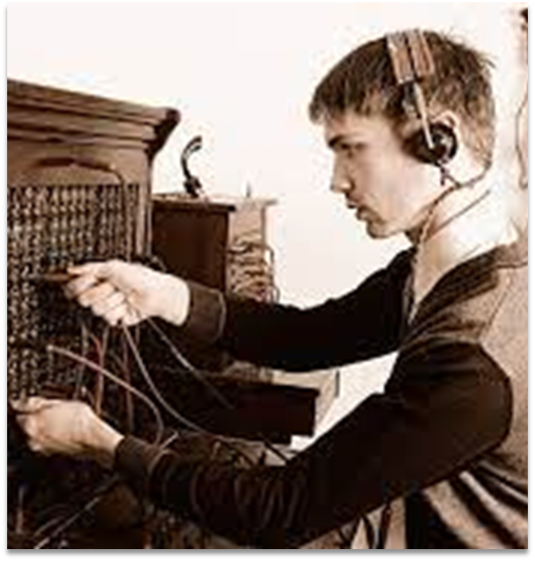
9. Akhiri Panggilan dengan Baik:
Sebelum menutup telepon, pastikan semua pertanyaan telah dijawab dan tindak lanjut yang diperlukan telah dijadwalkan. Ucapkan terima kasih kepada penelepon atas panggilan mereka dan beri mereka informasi tentang langkah selanjutnya jika ada.

Slide 14
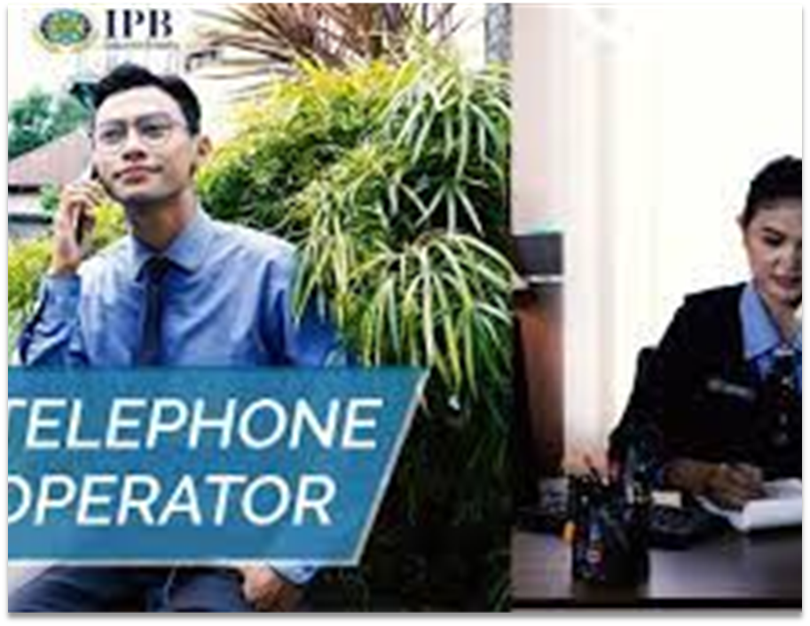
10. Catat Hasil Panggilan:
Setelah panggilan selesai, buat catatan tentang hasil percakapan, tindak lanjut yang diperlukan, dan informasi penting lainnya untuk referensi di masa depan.

Slide 15
☺ END ☺

